Slide 1
CAMBIOS BIOLOGICOS, FISICOS, PSICOLOGICOS Y SOCIALES
Dra. Astrid Hernández

Slide 2
ADOLESCENCIA
PUBERTAD

Slide 3
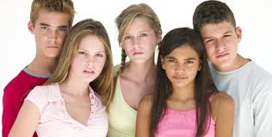
ADOLESCENCIA
Es el periodo del desarrollo humano comprendido entre la niñez y la edad adulta, durante la cual se presentan importantes cambios físicos, biológicos, psicológicos y sociales.

Slide 4
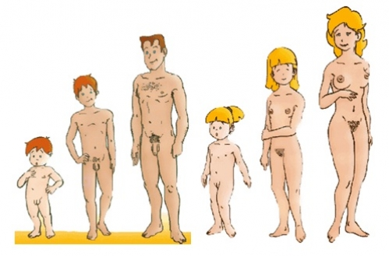
PUBERTAD
Es el conjunto de cambios físicos que transforman el cuerpo infantil en cuerpo adulto con capacidad para la reproducción.

Slide 5
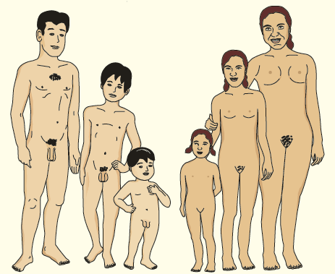
O B J E T I V O S
ADOLESCENCIA
PUBERTAD
FORMAR ADULTOS FUNCIONALES, QUE SEAN CAPACES DE INCORPORARSE DE FORMA PRODUCTIVA A LA SOCIEDAD
FORMAR ADULTOS MADUROS QUE SEAN CAPACES DE REPRODUCIRSE PARA CONSERVAR LA ESPECIE

Slide 6
ADOLESCENCIA Y PUBERTAD
NIÑEZ
ADOLESCENCIA
PUBERTAD
ADULTEZ

Slide 7
ETAPAS DE LA ADOLESCENCIA
Según la OMS:
Adolescencia 10 y 19.
La adolescencia inicial o pubertad.-
Niñas: 10 a 15años.
Niños: 12 a 15 años.
La adolescencia tardía.- 15-19 años

Slide 8
CAMBIOS EN LA ADOLESCENCIA
CAMBIOS BIOLOGICOS
PUBERTAD O
CAMBIOS FISICOS ADOLESCENCIA INICIAL
CAMBIOS PSICOLOGICOS
ADOLESCENCIA
CAMBIOS SOCIALES INICIAL Y TARDIA

Slide 9
CAMBIOS EN LA ADOLESCENCIA
Cambios en la función corporal (suceden dentro del cuerpo)
CAMBIOS BIOLOGICOS
CAMBIOS FISICOS
Cambios en la forma corporal (suceden fuera del cuerpo)

Slide 10
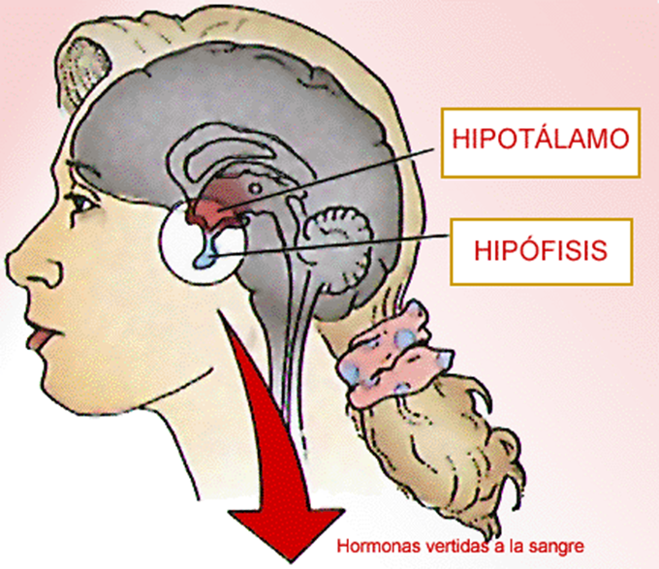
CAMBIOS BIOLOGICOS
Marcan el inicio de la Adolescencia.
El eje Hipotálamo -Hipófisis - Gónadas es el responsable de comenzar la pubertad.

Slide 11
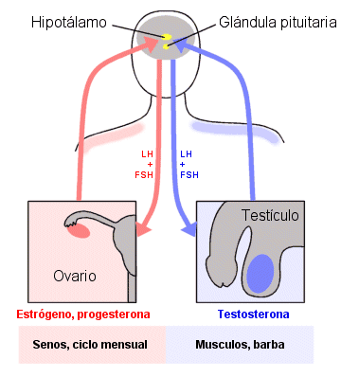
Inicio Pubertad
Hipotálamo
Hipófisis
Hipotálamo
Produce la Hormona liberadora de Hormonas gonadotróficas
Produce hormonas gonadotróficas (LH, FSH)
Gónadas
Producen hormonas sexuales que van directamente a la sangre.

Slide 12
CAMBIOS BIOLOGICOS
Inicio de la producción de hormonas
ERECCION
MENARQUIA 10-15
PRODUCCION DE SEMEN O ESPERMA
OVULACION
ESPERMARQUIA 13 años

Slide 13
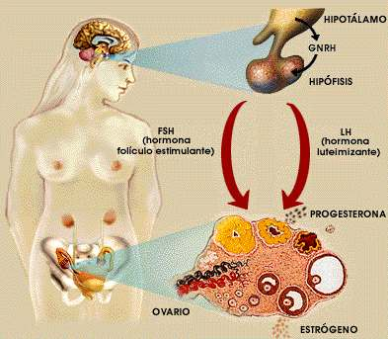
CAMBIOS BIOLOGICOS EN LAS MUJERES

Slide 14
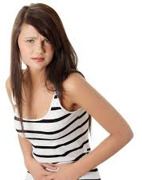
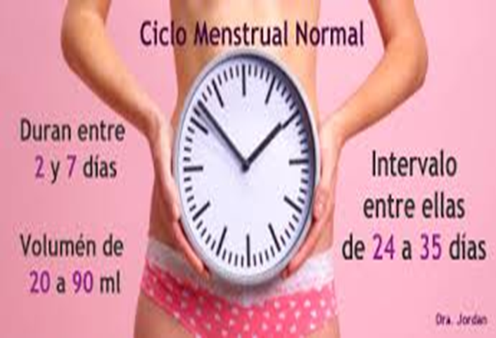
CAMBIOS BIOLOGICOS EN LAS MUJERES
MENARQUIA.- Primera menstruación.
OVULACION.-
Aparece de 6 meses a un año después de la menstruación
Representa el inicio de la capacidad reproductiva.

Slide 15
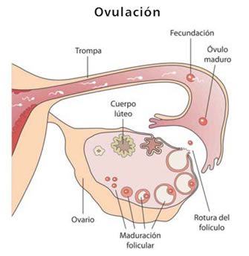
CAMBIOS BIOLOGICOS EN LAS MUJERES
OVULACION.-
A mitad del ciclo. (Día 14 para ciclos de 28días)
Nacen con 2 millones de ovocitos. (óvulos inmaduros)
Solo 400 entrarán en etapa de maduración y de estos solo 35-40 se ovularán.

Slide 16
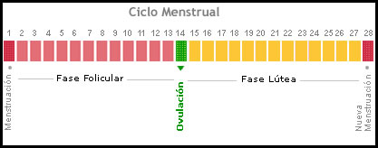
CAMBIOS BIOLOGICOS EN LAS MUJERES
CICLO MENSTRUAL: MENSTRUACION
CICLO OVARICO: OVULACION
HORMONA FOLICULO ESTIMULANTE (FSH)
ESTROGENOS
HORMONA LUTEINIZANTE (LH)
PROGESTERONA

Slide 17
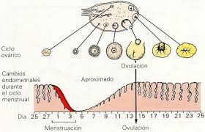
CAMBIOS BIOLOGICOS EN LAS MUJERES

Slide 18
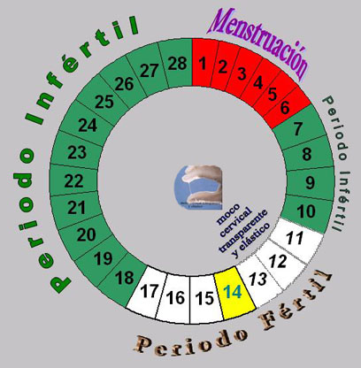
CAMBIOS BIOLOGICOS EN LAS MUJERES
1
2
3
4
5
6
7
8
9
10
11
12
13
14
15
16
17
18
19
20
21
22
23
24
25
26
27
28
29
30
31
1
1

Slide 19
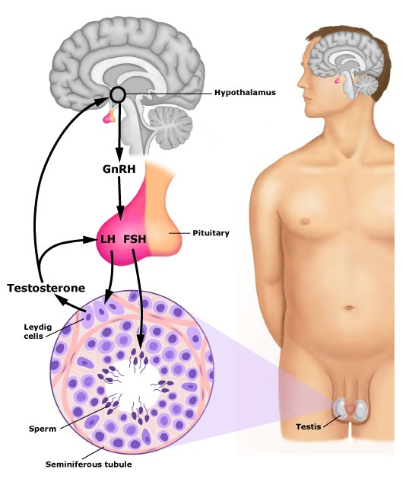
CAMBIOS
BIOLOGICOS
EN LOS
HOMBRES

Slide 20
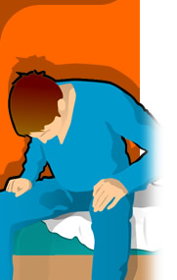
CAMBIOS BIOLOGICOS EN LOS HOMBRES
ERECCION.- desde el nacimiento esta presente, pero en la adolescencia aparece como respuesta a estímulos sexuales. (Sueños húmedos)
ESPERMARQUIA.-
Primera
eyaculación.
(Poluciones
Nocturnas)

Slide 21
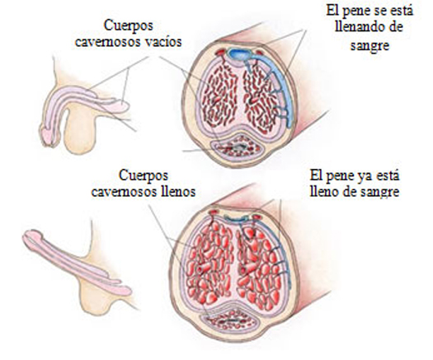
CAMBIOS BIOLOGICOS EN LOS HOMBRES
ERECCION

Slide 22
CAMBIOS BIOLOGICOS EN LOS HOMBRES
PRODUCCION DE SEMEN
Comienza a producirse a los 13 años aproximadamente, antes de la espermaquía.
No deja de producirse durante toda la vida.

Slide 23
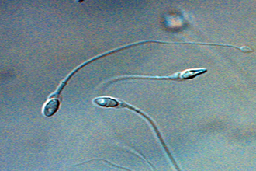
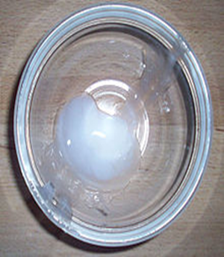
CAMBIOS BIOLOGICOS EN LOS HOMBRES
PRODUCCION DE SEMEN
Cantidad 2-5ml por eyaculación.
Cada ml contiene 50-100 millones de espermas.
Composición: 60% vesícula seminal, 30% próstata, 10% espermas.

Slide 24
CAMBIOS FISICOS EN LA ADOLESCENCIA

Slide 25
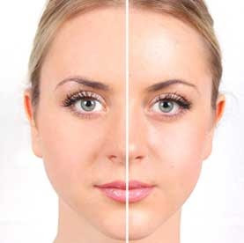
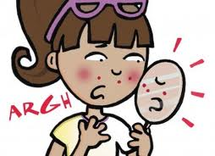
CAMBIOS FISICOS EN LAS MUJERES
1.- CAMBIOS EN LA PIEL. (Andrógenos)
Olor corporal más "adulto".
Aumento en la secreción de aceite (sebo) en la piel
Aparición de acné.

Slide 26
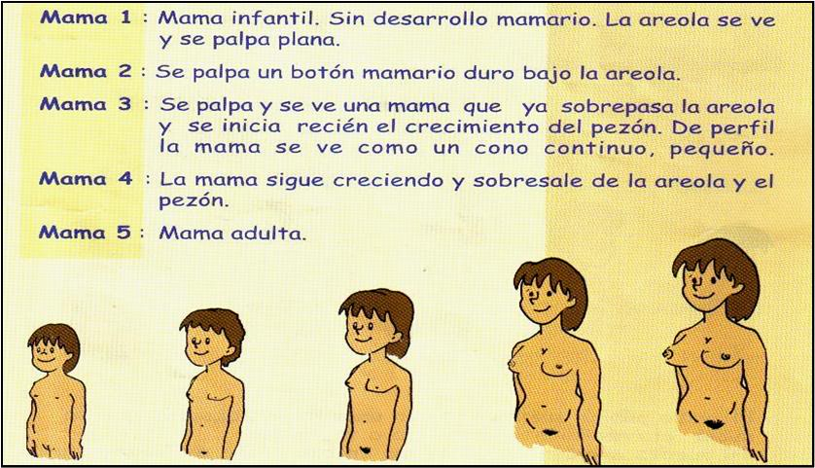
CAMBIOS FISICOS EN LAS MUJERES
2.- TELARQUIA: desarrollo mamario. (Estrógenos)
ESCALA DE TANNER

Slide 27
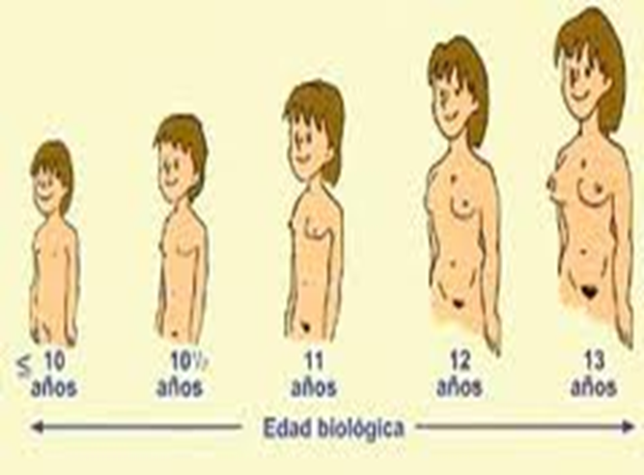
CAMBIOS FISICOS EN LAS MUJERES
3.- Aumento de estatura. (Estrógenos)
Comienza aprox. al
mismo tiempo que los
primeros cambios en
los senos.

Slide 28
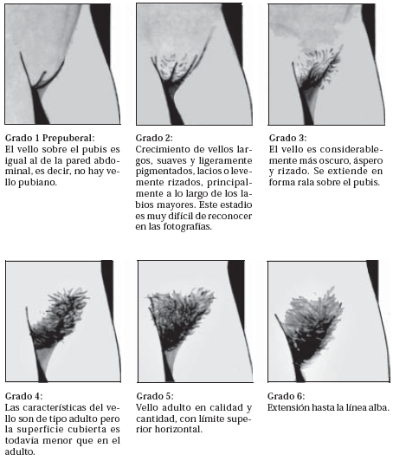
CAMBIOS FISICOS EN LAS MUJERES
4.- PUBARQUIA.- Desarrollo del vello púbico (Andrógenos)
Aparece en el Estadio 2 de Telarquía.
ESCALA DE TANNER

Slide 29
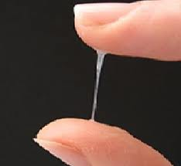
CAMBIOS FISICOS EN LAS MUJERES
5.- Otros cambios ocasionados por estrógenos:
La mucosa uterina y vaginal se engrosan y adquieren un color rosáceo.
Aparece flujo vaginal transparente-blanquecino.
Los labios menores/mayores cambian de grosor y coloración.

Slide 30
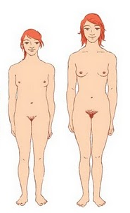
CAMBIOS FISICOS EN LAS MUJERES
5.- Otros cambios ocasionados por estrógenos:
La mitad inferior de la pelvis se ensancha.
Los tejidos adiposos aumentan a un mayor porcentaje de la composición corporal que en los varones.

Slide 31
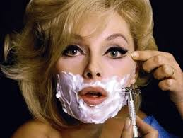
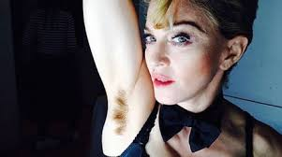
CAMBIOS FISICOS EN LAS MUJERES
6.- Otros cambios ocasionados por Andrógenos:
Crecimiento de vello facial y corporal.- 6meses a 1 año posterior al vello púbico, en la secuencia siguiente: vello axilar, vello perianal, vello encima de los labios y vello peri-areolar.
Inicia curiosidad
y/o libido sexual.

Slide 32
CAMBIOS FISICOS EN HOMBRES
2.- Crecimiento de los testículos (Andrógenos)
Entre los 13-16 años.
Tamaño: en la infancia los testículos miden de 2-3 cms, en la pubertad llegan a su tamaño definitivo que es de 4-8cms.

Slide 33
CAMBIOS FISICOS EN HOMBRES
3.- PUBARQUIA.- Desarrollo del vello púbico (Andrógenos)
Aparece 3-6meses después del crecimiento testicular.
Crecimiento del pene. (Andrógenos)
Se da de los 11 a los 16 años.

Slide 34
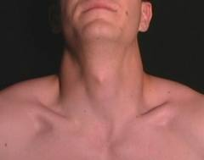
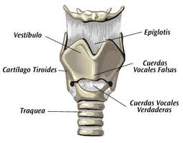
CAMBIOS FISICOS EN HOMBRES
5.- Inicio del libido sexual.
6.- Engrosamiento de la voz.
La laringe crece
Las cuerdas vocales
se tornan más gruesas.

Slide 35
CAMBIOS FISICOS EN HOMBRES
7.- Crecimiento repentino en la estatura y peso (Estrógenos)
Aumenta masa muscular y fuerza, esto sucede tan rápido que el joven no puede controlar sus movimientos y se vuelve torpe.

Slide 36
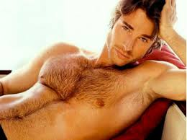
CAMBIOS FISICOS EN HOMBRES
8.- Vello corporal (Andrógenos)
Aparece vello en el resto del cuerpo en la siguiente secuencia: una línea de vello que se extiende desde el pene hasta el ombligo, vello axilar, vello facial (barba y bigote), vello en las piernas y brazos, vello en el pecho.

Slide 37
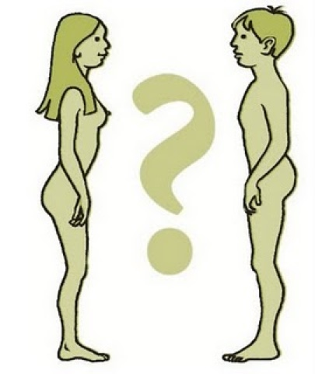
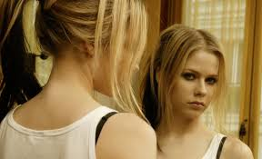
CAMBIOS PSICOLOGICOS EN LA ADOLESCENCIA
Viven con gran curiosidad/preocupación por los cambios que se presentan en el cuerpo.
La apariencia física se vuelve una de las principales inquietudes y a veces cuesta trabajo aceptar la nueva imagen.

Slide 38
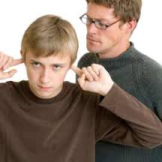
CAMBIOS PSICOLOGICOS EN LA ADOLESCENCIA
Se experimentan cambios en la forma de ser y de pensar. Los adolescentes ya no aceptan tan fácilmente todo lo que dicen los adultos y se sienten incomprendidos.

Slide 39
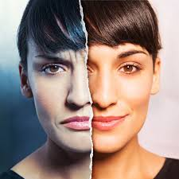
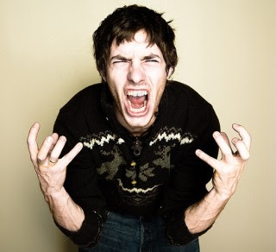
CAMBIOS PSICOLOGICOS EN LA ADOLESCENCIA
El estado de ánimo cambia rápidamente; algunas veces son alegres, entusiastas y activos. En otras, se sienten solos, tristes, aburridos y no tienen ganas de hacer nada.

Slide 40
CAMBIOS SOCIALES EN LA ADOLESCENCIA
La relación de amistad con personas del mismo sexo les ayuda a identificarse con ellos mismos y eso les permite conocerse mejor.
Los amigos toman un rol más importante que la familia.

Slide 41
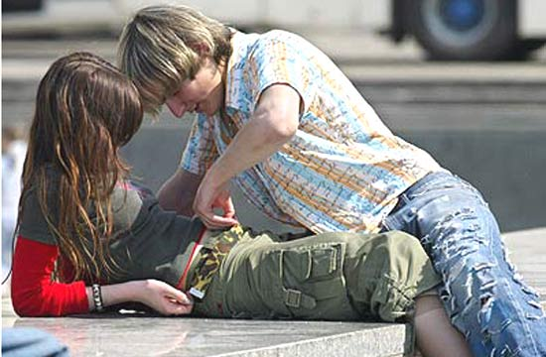
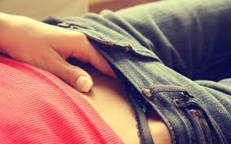
CAMBIOS SOCIALES EN LA ADOLESCENCIA
El interés por la sexualidad aumenta.

Slide 42
CAMBIOS SOCIALES EN LA ADOLESCENCIA
Consolidación de la propia identidad.
Elección de una profesión.
Aprendizaje para el amor.

Slide 43
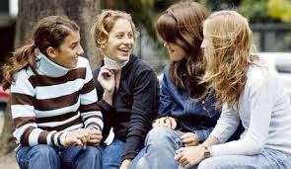
Qué hacer en esta etapa tan dificíl???

Slide 44
I Corintios 6:19,20
«O ignoráis que vuestro cuerpo es templo del Espíritu Santo, el cual está en vosotros, el cual tenéis de Dios y que no sois vuestros?
Porque habeis sido comprados por precio; glorificad, pues a Dios en vuestro cuerpo y en vuestro espíritu, los cuales son de Dios».

